Slide 1


Slide 2
TABLE DE MATIERES
  Dossier 1. - Les Activités de la Routine Quotidienne.
  Dossier 2. - Le corps humain.
Dossier 3. - Les fruits et les légumes.
Dossier 4. - Le marché.
Dossier 5. - Les métiers (Les Professions).
Dossier 6. - Les mois et les saisons de l’année.
Dossier 7. - Les sept jours de la semaine.
Dossier 8. - Les Vêtements et les couleurs.
Dossier 9. - Verbes aller et venir, (les compléments de
IIeu introduits par les prépositions à et de).
Dossier 10. - Verbes et conjugaisons au présent de l’indicatif.

Slide 3

Dossier 6
LES 12 MOIS DE L’ANNÉE
Acquérir le vocabulaire des saisons et des loisirs.
Savoir s’exprimer à l’oral et l’écrit sur les mois, le temps et la météo.
Conjuguer des verbes au présent.
Parler des activités et des loisirs.
Savoir communiquer, interroger et répondre sur les loisirs.

Slide 4
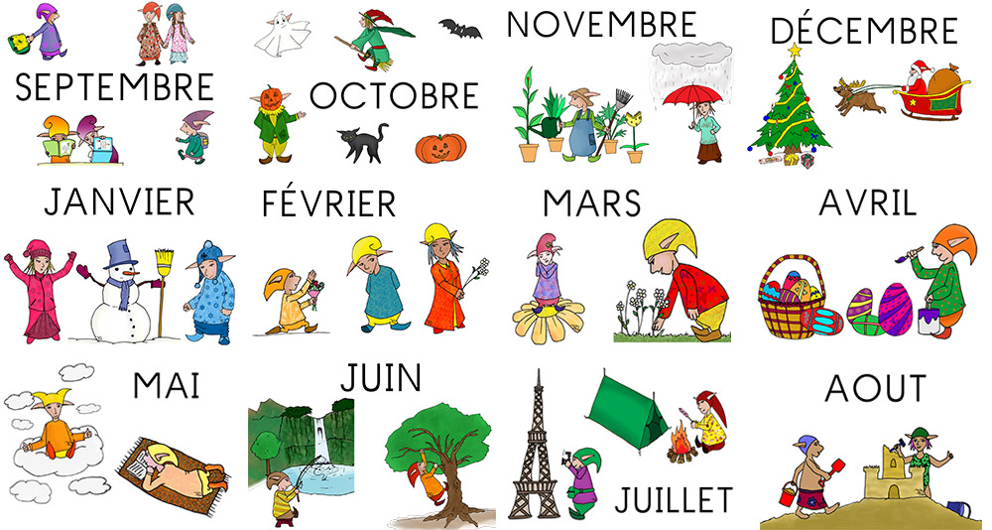
Les 12 mois de l’année

Slide 5
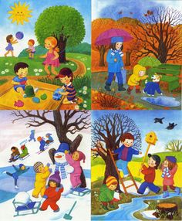
Les mois et les Saisons de l’Année

Slide 6
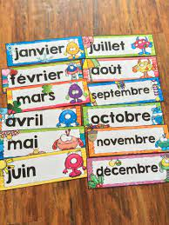

Slide 7
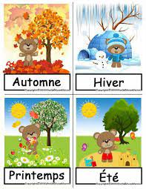
Dossier 8
Les mois et les Saisons de l’Année

Slide 8
Les douze mois de l’année

Slide 9
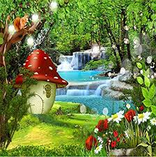

LE PRINTEMPS
21Mars – 21 Juin
MARS AVRIL MAI JUIN
Le printemps est la première des quatre saisons de l’année. Au printemps, le ciel est bleu et le soleil brille. L’arrivée des hirondelles annonce le printemps. Les oiseaux chantent sur les arbres qui verdissent. Nous sommes plus joyeux avec le soleil qui brille et les fleurs qui fleurissent.

Slide 10
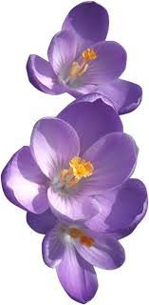
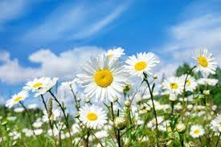
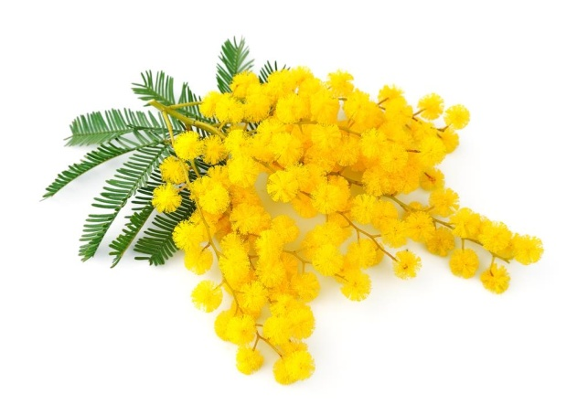
les violettes les paquerettes les mimosas
Remplacez les points par le mot qu’il faut, parmi les mots ci-dessous érits: la nature, arrivée, chaud, soleil, joyeux
A partir du printemps, le ……….brille et ses rayons réveillent ………..
Les violettes, les pâquerettes et les mimosas nous annoncent l’……….. de cette belle saison.
Nous aussi nous sommes plus………., car il fait plus……….., malgré la pluie qui tombe.

Slide 11
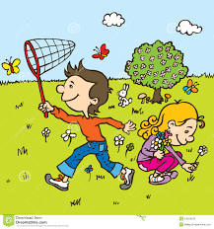
VRAI OU FAUX
Au printemps V F
Le soleil brille dans le ciel.
Il neige tout le temps
Les feuilles des arbres jaunissent.
Nous avons les grandes vacances.
Il neige tout le temps.
Nous fêtons la fête de la francophonie.

Slide 12
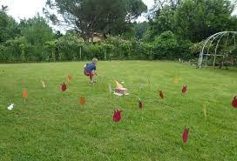
VRAI OU FAUX
Au printemps V F
Il fait très chaud.
Nous faisons un bonhomme de neige.
Les oiseaux chantent sur les arbres.
Les feuilles des arbres tombent.
Les figues et le raisin murissent.
Le printemps c’est la saison de la rentrée.
\

Slide 13
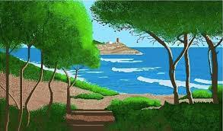
VRAI OU FAUX
Au printemps V F
Il fait très froid.
Nous nous prenons des bains de mer.
Les oiseaux chantent sur les arbres.
Les feuilles des arbres sont multicolores.
La mer est très calme.
ll neige.
Les hirondelles rentrent des pays chauds

Slide 14
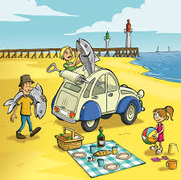
L’ ETE
21 juin - 21 septembre
L’été c’est la saison la plus chaude, la saison des grandes vacances pour la plus part des familles. Les vacances des écoIiers durent plus de deux mois.
Beaucoup de familles vont à la mer ou à la montagne. Nous pouvons aller au bord de la Mer Adriatique au nord ou au bord de la mer Ionienne au sud.

Slide 15

VRAI OU FAUX
En été V F
Il fait très froid.
Nous nous prenons des bains de mer.
Les oiseaux chantent sur les arbres.
Les feuilles des arbres sont multicolores.
La mer est très calme.
Il neige.
Les hirondelles rentrent des pays chauds

Slide 16
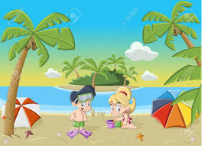
VRAI OU FAUX
Au printemps V F
Il pleut beaucoup.
Il fait chaud et le soleil brille.
Il fait du vent.
Les jours sont plus longs que les nuits.
La mer est très calme.
Il neige.
Les hirondelles rentrent des pays chauds

Slide 17
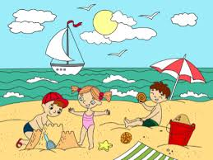
VRAI OU FAUX
En été V F
Il fait très froid.
Nous nous prenons des bains de mer.
Les oiseaux chantent sur les arbres.
Les feuilles des arbres sont multicolores.
La mer est très calme.
Il neige.
Les hirondelles rentrent des pays chauds

Slide 18
VRAI OU FAUX
En été V F
Le soleil brille dans le ciel.
Il neige tout le temps
Les feuilles des arbres jaunissent.
Nous avons les grandes vacances.
Il neige tout le temps.
Nous fêtons la fête de la francophonie.

Slide 19
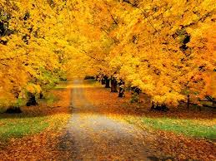
  L’automne c’est la saison des pluies et des fruits.
  En automne les feuilles des arbres sont nuancées de mille
  couleurs.
  En automne il y a beaucoup de fruits. J’aime beaucoup
  l’automne car en automne c’est la rentrée des classes…..
  Je suis très content de revoir mes copains de classes après
  les grandes vacances d’été.

Slide 20

VRAI OU FAUX
En Automne V F
C’est la rentrée scolaire.
Il neige et il fait très froid.
Les feuilles des arbres jaunissent.
Nous faisons un bohomme de neige.
Il pleut tout le temps.
Nous allons avec la famille en vacances.

Slide 21
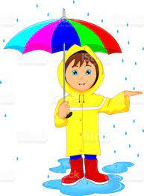
VRAI OU FAUX
Au printemps V F
Le soleil brille dans le ciel.
Il neige tout le temps
Les feuilles des arbres jaunissent.
Nous avons les grandes vacances.
Il neige tout le temps.
C’est la fête nationale.

Slide 22
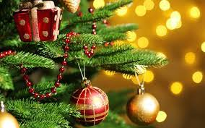
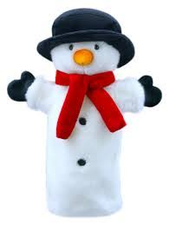
21 décembre -21 mars
Décembre Janvier Février Mars
L'hiver est la saison la plus froide. Les jours sont plus court que jamais et la nature n’est pas la même. Le ciel est sombre. Il fait très froid et nous portons de gros vêtements. Dans les montagnes la neige couvre la terre. J’aime bien la neige car quand il neige je peux faire avec mes amis un bonhomme de neige.
En hiver nous fêtons Noel.
En famille nous changeons les cadeaux de Noel.

Slide 23
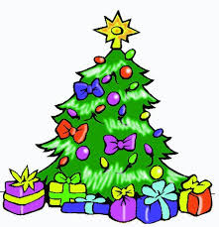
VRAI OU FAUX
Le soleil brille dans le ciel.
Il neige tout le temps
Les feuilles des arbres jaunissent.
Nous avons les grandes vacances.
Il neige tout le temps.
Nous fêtons la fête de la francophonie.

Slide 24
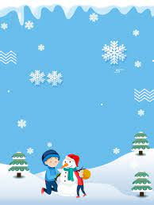
VRAI OU FAUX V F
En hiver
Le soleil brille dans le ciel.
Il neige tout le temps
Les feuilles des arbres jaunissent.
Nous avons les grandes vacances.
Nous fêtons la fête des mères.

